Slide 1
Интеграл. Формула Ньютона – Лейбница.
составитель: преподаватель математики
ГОУНПО ПУ № 27 п. Щельяюр
Семяшкина Ирина Васильевна
идентификатор 272-035-126

Slide 2
Цель урока:
Ввести понятие интеграла и его вычисление по формуле Ньютона – Лейбница, используя знания о первообразной и правила её вычисления;
Проиллюстрировать практическое применение интеграла на примерах нахождения площади криволинейной трапеции;
Закрепить изученное в ходе выполнения упражнений.

Slide 3
Определение:
Пусть дана положительная функция f(x), определенная на конечном отрезке [a;b].
Интегралом от функции f(x) на [a;b] называется площадь её криволинейной трапеции.
y
y=f(x)
0
a
b
x

Slide 4
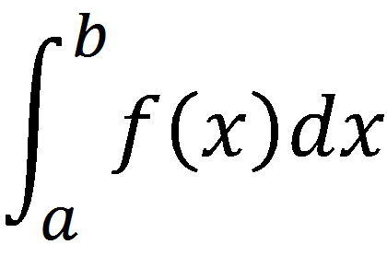
Обозначение:
⎯ «интеграл от a до b эф от икс дэ икс»

Slide 5
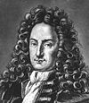

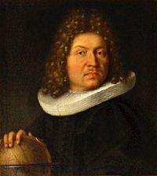
Историческая справка:
Обозначение интеграла Лейбниц произвёл от первой буквы слова «Сумма» (Summa). Ньютон в своих работах не предложил альтернативной символики интеграла, хотя пробовал различные варианты. Сам термин интеграл придумал Якоб Бернулли.
Готфрид Вильгельм
фон Лейбниц
Summa
Исаак Ньютон
Якоб Бернулли

Slide 6

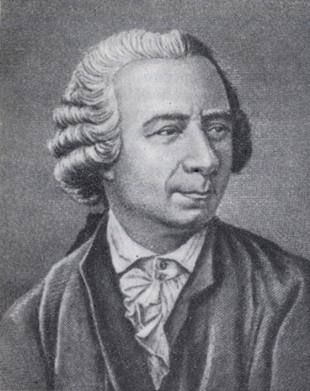
Оформление определённого интеграла в привычном нам виде придумал Фурье.
Обозначение неопределённого интеграла ввёл Эйлер.
Леонард Эйлер
Жан Батист Жозеф Фурье

Slide 7
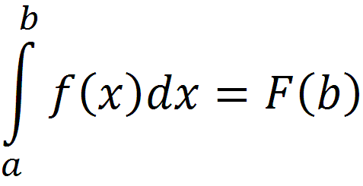

Формула Ньютона - Лейбница

Slide 8



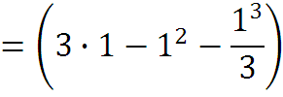


Пример 1.
Вычислить определённый интеграл:
Решение:
=

Slide 9

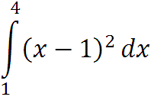
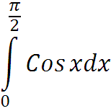
Пример 2.
Вычислите определённые интегралы:
5
9
1

Slide 10

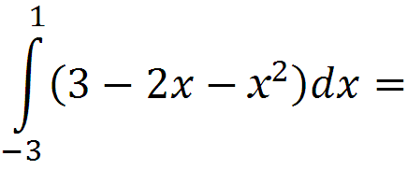



Пример 3.
Вычислить площадь фигуры, ограниченной линиями
и осью абсцисс.
Решение:
Для начала найдем точки пересечения оси абсцисс с графиком функции . Для этого решим уравнение.
S =
y
S
=
x

Slide 11
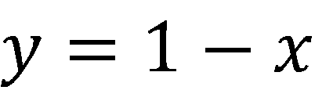



Пример 4.
Вычислить площадь фигуры, ограниченной линиями
и
Решение:
Найдём точки пересечения (абсциссы) этих линий, решив уравнение
S=SBADC - SΔBAC
SBADC =
D
y
=
смотри пример 1
A
S
SΔBAC=
B
C
x
S = 9 – 4,5 = 4,5

Slide 12
ПРАВИЛА СИНКВЕЙНА
1строка – тема синквейна 1 слово
2строка – 2 прилагательных, описывающих признаки и свойства темы
3строка – 3 глагола описывающие характер действия
4строка – короткое предложение из 4 слов, показывающее Ваше личное отношение к теме
5строка – 1 слово, синоним или Ваша ассоциация тема предмета.

Slide 13
Интеграл
2. Определённый, положительный
Считают, прибавляют, умножают
4. Вычисляют формулой Ньютона - Лейбница
5. Площадь

Slide 14
Список используемой литературы:
учебник Колмагорова А.Н. и др. Алгебра и начала анализа 10 - 11 кл.

Slide 15
Спасибо за внимание!
« ТАЛАНТ –
это 99% труда и 1% способности»
народная мудрость

Slide 16
Пример 1.
Вычислить определённый интеграл:
Решение:
=
пример 4

